Slide 1
Hinweise für die Erstellung barrierefreier PowerPoint-Präsentationen

Slide 2
Corporate Design und Vorlagen
Die Universität Potsdam (UP) strebt unter Beachtung des zentralen Corporate Designs (CD) ein einheitliches in sich stimmiges Gesamtbild an
Das Printdesign regelt das Erscheinungsbild von allen Druckerzeugnissen der UP
Das Webdesign (Intranet) regelt das Erscheinungsbild von Veröffentlichungen der Organisationseinheiten der UP im Internet
Das CD regelt die einheitliche Verwendung der Logos, Farben und Schriftarten in den Organisationseinheiten der UP
Die Nutzung von Vorlagen hilft beim Einhalten des CD und der Erstellung barrierefreier Dokumente
Diese PowerPoint-Vorlage (*.potx) ist entsprechend des CD für das Webdesign

Slide 3
Vorlagen und Barrierefreiheit
Vorlagen können beim Einhalten des Corporate Designs helfen
Die Erstellung barrierefreier Präsentationen liegt auf Seiten der Anwender
Weitere Hinweise zu Erstellung barrierefreier Präsentationen unter:
Digitale Barrierefreiheit – Barrierefreie PowerPoint-Präsentationen
Microsoft: Gestalten barrierefreier PowerPoint-Präsentationen für Personen mit Behinderungen
Berliner Senatsverwaltung für Inneres und Sport: Berliner Standards für barrierefreie PowerPoint-Präsentationen
TU Dresden: Microsoft PowerPoint 2019 und PowerPoint 2016
FFG Forschung wirkt.: TIPPS FÜR BARRIEREFREIE PDF AUS POWER POINT (PDF)
TU Chemnitz: Barrierefreie PDF-Dokumente: Empfehlungen zur Formatierung in PowerPoint (PDF)

Slide 4
Folientitel
Jede Folie sollte einen eigenen eindeutigen Folientitel erhalten
Dies ermöglicht die Navigation für Benutzer mit Sehbeeinträchtigungen
Benutzen Sie dafür den entsprechenden Platzhalter „Titel“ - einsehbar im Folienmaster
Folientitel sind die Grundlage für die Gliederungsansicht
Unter „Ansicht“->“Präsentationsansichten“->“Gliederungsansicht“ ist die Vergabe der Folientitel kontrollierbar

Slide 5
Folieninhalt
Der Inhalt ist stichpunktartig notiert
„Oder soll die Präsentation ist ein Buch sein?“
„Ist das Ziel der Präsentation klar?“
Nutzen Sie Fließtext und keinen Blocksatz
Vermeiden sie automatische und selbst erstellte Worttrennung

Slide 6
Schrift und Farbe
Die Schriftart ist lesefreundliche serifenlos (Calibri, Arial oder Liberation Sans) und ohne Sonderformatierungen (Unterstreichungen, Großbuchstaben, Kursiv)
Das Verhältnis des Farbkontrasts zwischen Text und Hintergrund ist möglichst hoch - 4,5:1 (Beispiel: Schwarz auf Weiß)
Test des Farbkontrasts: TPGi Colour Contrast Analyser (CCA)
Informationen werden nicht nur durch Farben vermittelt

Slide 7
Aufzählungen und Listen
Aufzählungen und Listen werden mit den Funktionen der Anwendung erstellt
Die Hierarchie (Listenebene) wird mit der Tabulatortaste erstellt

Slide 8
Tabellen
Tabellen werden mit den Funktionen der Anwendung erstellt
(„Einfügen“->“Tabelle“)
Vermeiden Sie das Einfügen von Excel-Tabellen und Screenshots von Tabellen
Weisen Sie Überschriftenzellen zu
Unter „Tabellentools“ – „Entwurf“ „Überschrift“ auswählen
Spaltenüberschrift 1 | Spaltenüberschrift 2
Zelle 1 (Spalte 1) | Zelle 2 (Spalte 2)
Zelle 3 (Spalte 1) | Zelle 4 (Spalte 2)

Slide 9
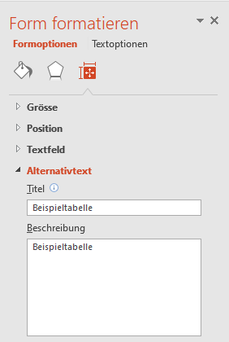
Tabellen - Alternativtext
Ordnen Sie großen Tabellen einen Alternativtext zu
Kontextmenü öffnen („Tabelle auswählen“ -> „Form formatieren“ -> „Formoptionen“ -> „Größe und Eigenschaften“ -> „Alternativtext“

Slide 10
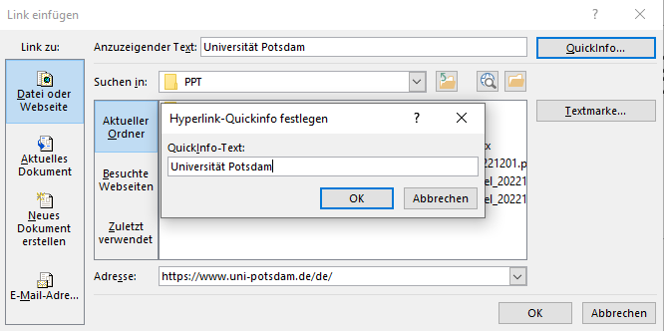
Hyperlinks
Bezeichnen Sie Hyperlinks aussagekräftig und nicht über die URL
Universität Potsdam
Geben Sie eine Quickinfo an

Slide 11
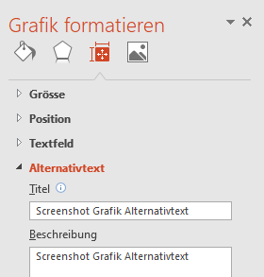
Grafiken und Alternativtexte
Der Alternativtext soll den informationsgebenden Inhalt der Grafik angeben:
zuerst die Art des Bildtyp: Foto, Art des Diagramms, bzw. der SmartArt, oder Strichzeichnung;
danach die inhaltliche Erläuterung
und der Copyright-Vermerk
Dekorative Grafiken sollten als solche gekennzeichnet werden
Inhaltlich zusammengehörende Elemente werden gruppiert und haben nur einen Alternativtext
Erläuterungen für Diagramme, Freiformen, SmartArts, Videos und Animationen sind in der Broschüre zu PowerPoint der TU Dresden zu finden

Slide 12
Sprache und Sprachwechsel
Für Software, welche eine Präsentation vorliest, sollte die Sprache angegeben werden (Datei-Optionen-Sprache)
Einzelne anderssprachige Wörter sollten entsprechend in ihrer Sprache gekennzeichnet werden
Example: english language

Slide 13
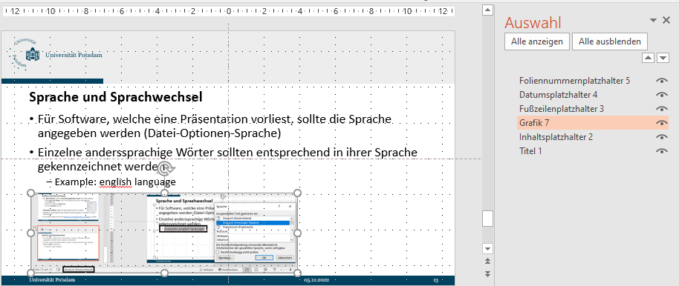
Lesereihenfolge
Nach Fertigstellung der Inhalte der Präsentation wird die Reihenfolge der Elemente auf jeder Folie für die technische Auslesbarkeit korrigiert
Nach dem Einfügen von Elementen (Grafiken, Tabellen, …), welche nicht in der Mastervorlage enthalten sind, ist dies notwendig
Start -> Anordnen -> Auswahlbereich
Die Elemente werden in der sichtbaren Anzeige von „Unten nach Oben“ für sehbeeinträchtigte Anwender durch Screenreader vorgelesen
Die Bezeichnung der Elemente und die Zahlen spielt hierbei keine Rolle

Slide 14
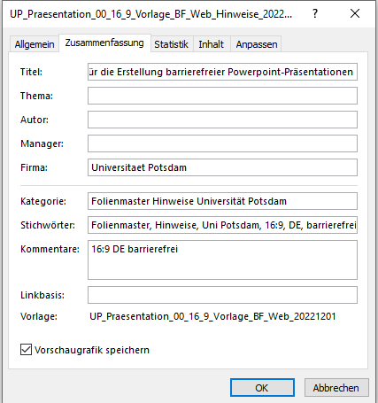
Dokumententitel
Hinterlegen Sie unter „Datei -> Informationen -> Eigenschaften -> Titel“ den Dokumenttitel und passen Sie weitere Metadaten an
Der Dateiname sollte Angaben zum Kontext, dem Erstellungsdatum und der Barrierefreiheit enthalten

Slide 15
Überprüfung der Barrierefreiheit
In PowerPoint 2016 kann eine Überprüfung der Barrierefreiheit durchgeführt werden:
Datei -> Informationen -> Auf Probleme überprüfen -> Barrierefreiheit überprüfen
Diese technische Barrierefreiheit sagt allerdings nichts über die tatsächliche Barrierefreiheit für alle Anwendergruppen aus

Slide 16
Export in das Dateiformat PDF – Acrobat PDF Maker
Für den Export in das Dateiformat PDF wird zur Nutzung das „Acrobat PDF Maker Addin“ empfohlen
In den Grundeinstellungen mit „Standard“ sollten folgende Punkte aktiviert sein:
Lesezeichen erstellen
Links hinzufügen
Barrierefreiheit und Umfließen durch Erstellen von Adobe PDF mit Tags aktivieren
Multimedia konvertieren
Folienübergänge beibehalten

Slide 17
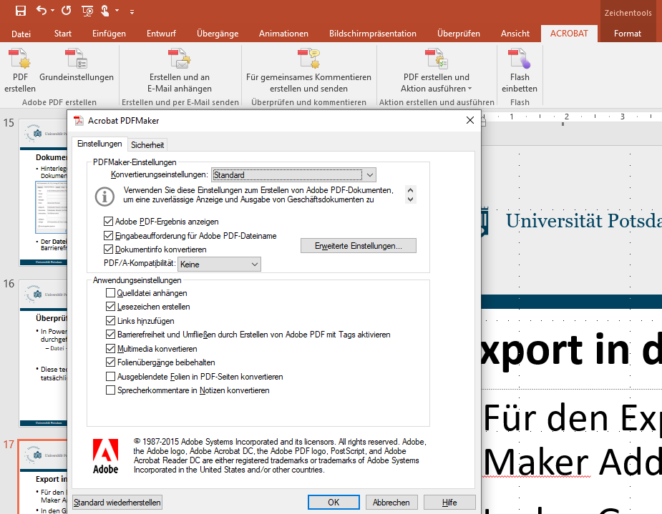
Export in das Dateiformat PDF – Acrobat PDF Maker 2
Daraufhin erfolgt der Export nach PDF über das Register „Acrobat“ -> „PDF erstellen“

Slide 18
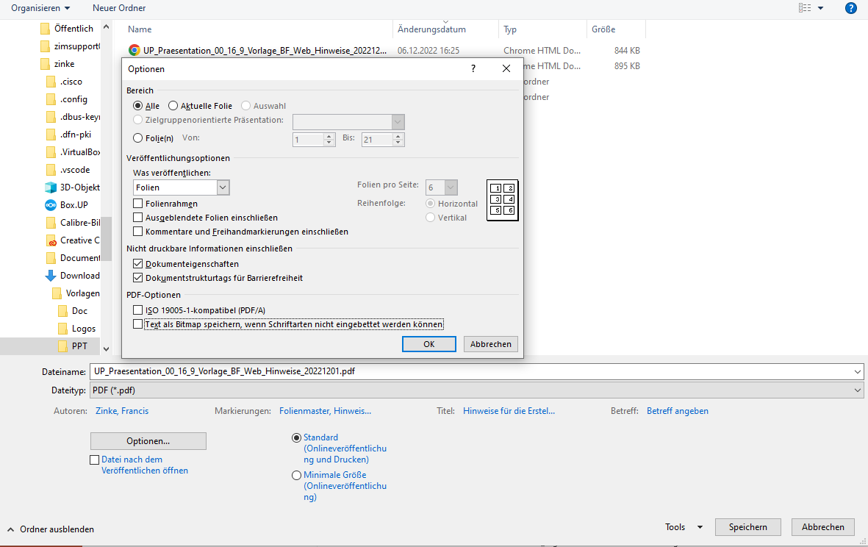
Export in das Dateiformat PDF – Microsoft PowerPoint
Sollte Acrobat PDF Maker nicht nutzbar sein, kann über „Datei“->“Speichern unter“ mit Anpassung der Optionen der Export erfolgen
„Dokumenteigenschaften“ und „Dokumentstrukturtag für Barrierefreiheit“ sollte aktiviert sein
„Text als Bitmap speichern, wenn Schriftarten nicht eingebettet werden können“ sollte deaktiviert sein

Slide 19
Barrierefreiheit des PDF-Dokuments
Nach dem Export in das Dateiformat PDF sind weitere Anpassungen mit „Adobe Pro“ notwendig
Hinweise dazu finden Sie unter Digitale Barrierefreiheit – PDF Dokumente
Mit dem PDF Accessibility Checker (PAC) ist die Kontrolle der Barrierefreiheit des PDF-Dokuments möglich

Slide 20
Anpassung des PDF-Dokuments in Richtung Barrierefreiheit
Beim Export mit Adobe Pro und barrierefrei erstellter Präsentation sind folgende Schritte in Adobe Pro zu tätigen
Prüfung der Barrierefreiheit in Adobe Pro
Erstellen eines Tags <Document> mit einem Titel im Tagbaum und verschieben aller <Slide>-Tags als Kindelemente
Bei den „Dokumenteigenschaften“ unter der „Ansicht beim Öffnen“ den „Dokumenttitel“ „Einblenden“
Das Preflight – Werkzeug öffnen und
den „PDF/UA-Eintrag setzen“
Und gegebenenfalls „Fehlende Schriften einbetten“

Slide 21
Inklusion
Die Erstellung barrierefreier Dokumente ist mit Mehraufwand verbunden
Alle Anwender sollen chancengleich barrierefrei digitale Inhalte und Informationen erfassen können
Versuchen Sie dies bei der Bereitstellung digitaler Inhalte zu berücksichtigen

